Slide 1
Student’s name:
Notes:
Introducción: escrito que da la bienvenida al estudiante y le da una idea acerca de los aprendizajes que va a adquirir en el desarrollo de la lección.

Slide 2
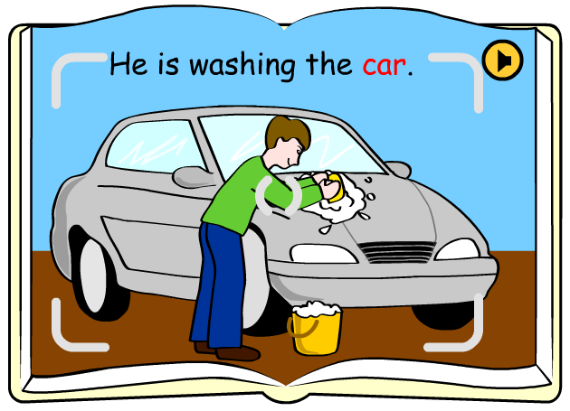
Let’s imagine you invited your best friend at Cyberschool to meet your house and neighborhood. Show him/her some photos and describe what your family members are doing there.
ACTIVITY. Paste five photos and describe what your family members are doing there. Follow the example.
http://www.kizclub.com/storytime/myfamily/family1.html
He is my father
Notes:
Contenido temático: desde este apartado comienza a presentarse los conceptos que conforman la lección (textos, gráficos, tablas y otros) en aras a la adquisición de elementos teóricos que sirvan de base para la posterior realización de las actividades. Su desarrollo (contenido temático) se da a partir de instrucciones que tienen como objetivo guiar al estudiante en su interacción con el contenido.
Texto alternativo: descripción general de cada una de las imágenes que acompañan la presentación de los contenidos en las diapositivas.
Instrucciones DW: grupo de acciones que el DM le indica al DW y que éste último debe tener en cuenta al momento de realizar los desarrollos.

Slide 3
Now you want to show him/her some places in your neighborhood.
ACTIVITY. Describe some places in your neighborhood and compare them with other ones. Follow the example and the model (you can use photos if you prefer)
Example: (Include your pronunciation by recording your voice)
This is the park. The park is more fun than the butchery.
This is the_____. ______________________________.
This is the_____. ______________________________.
This is the_____. ______________________________.
This is the_____. ______________________________.
This is the_____. ______________________________.
This is the_____. ______________________________.
This is the_____. ______________________________.
This is the_____. ______________________________.
This is the_____. ______________________________.
Notes:
Contenido temático: desde este apartado comienza a presentarse los conceptos que conforman la lección (textos, gráficos, tablas y otros) en aras a la adquisición de elementos teóricos que sirvan de base para la posterior realización de las actividades. Su desarrollo (contenido temático) se da a partir de instrucciones que tienen como objetivo guiar al estudiante en su interacción con el contenido.
Texto alternativo: descripción general de cada una de las imágenes que acompañan la presentación de los contenidos en las diapositivas.
Instrucciones DW: grupo de acciones que el DM le indica al DW y que éste último debe tener en cuenta al momento de realizar los desarrollos.

Slide 4
Congratulations
Notes:
Contenido temático: desde este apartado comienza a presentarse los conceptos que conforman la lección (textos, gráficos, tablas y otros) en aras a la adquisición de elementos teóricos que sirvan de base para la posterior realización de las actividades. Su desarrollo (contenido temático) se da a partir de instrucciones que tienen como objetivo guiar al estudiante en su interacción con el contenido.
Texto alternativo: descripción general de cada una de las imágenes que acompañan la presentación de los contenidos en las diapositivas.
Instrucciones DW: grupo de acciones que el DM le indica al DW y que éste último debe tener en cuenta al momento de realizar los desarrollos.

